Slide 1
Báo cáo đồ án chuyên ngành
Đề tài:
Game bắn Zombie trên Unity 3D
Giảng viên hướng dẫn:
Nguyễn Kim Hưng
Thành viên nhóm :
Trần Thành Long – 1711060469
Trần Kiên Định – 1711061469

Slide 2
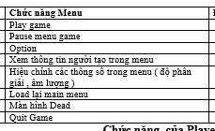
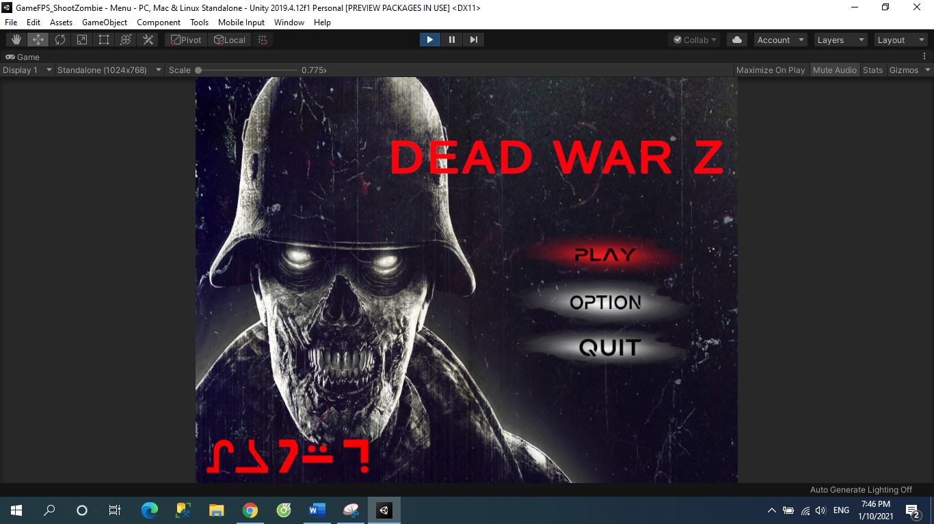
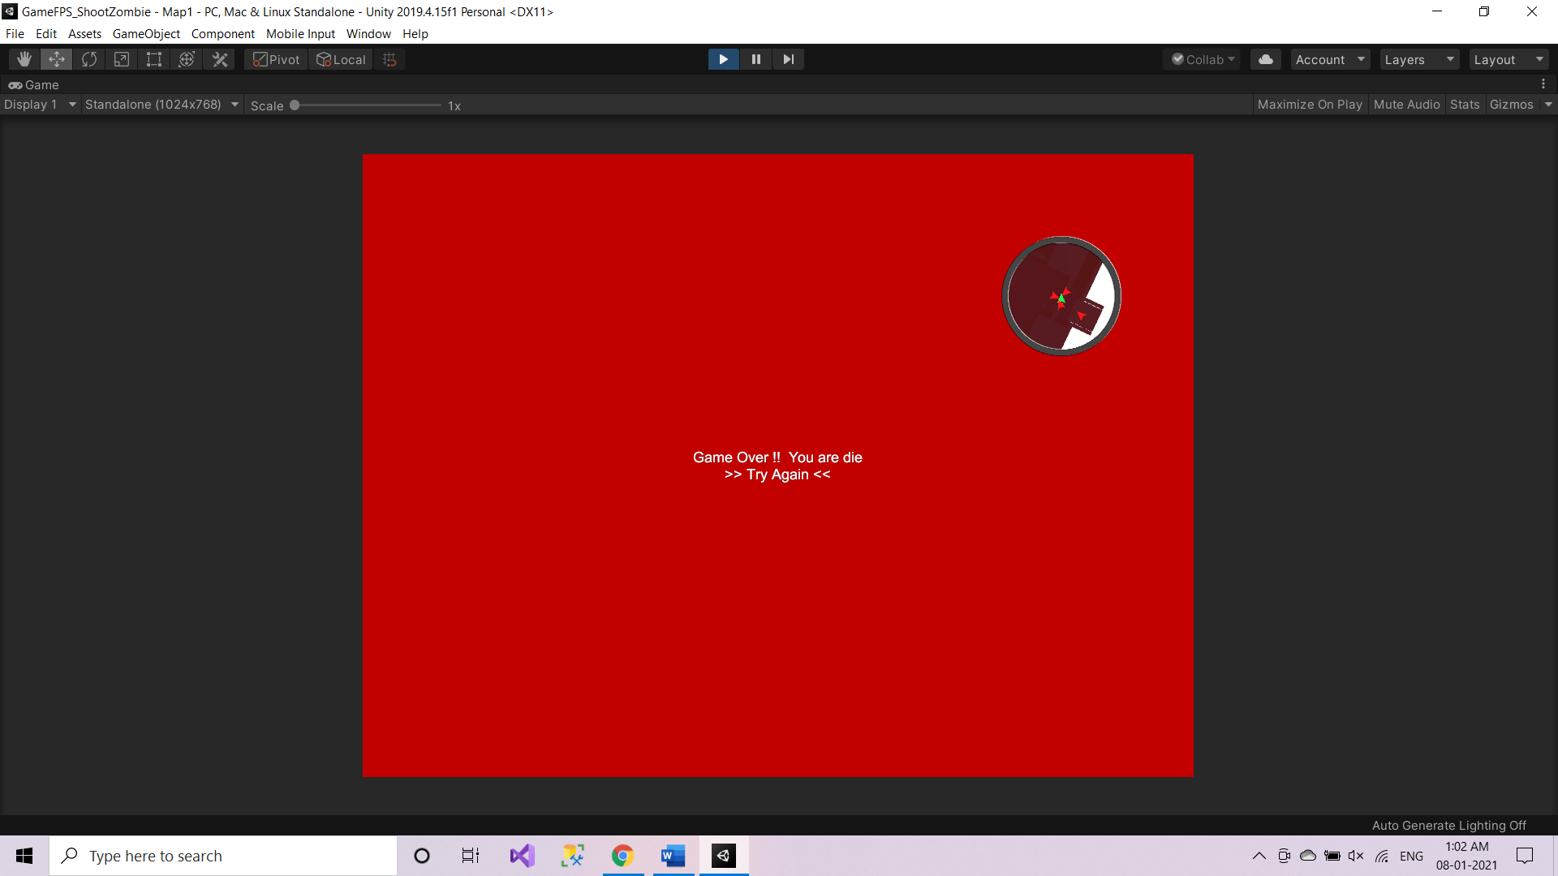
1. Các chứng năng đã làm được
1

Slide 3
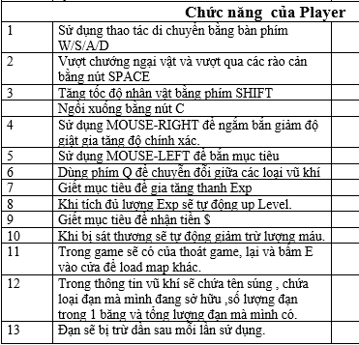
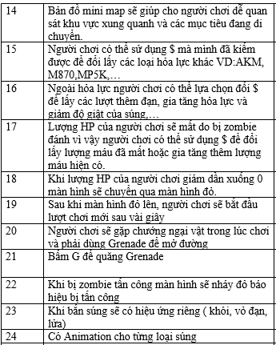
1. Các chứng năng đã làm được
2

Slide 4
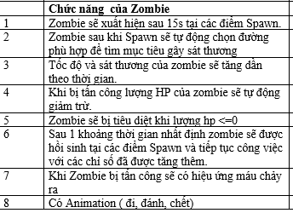
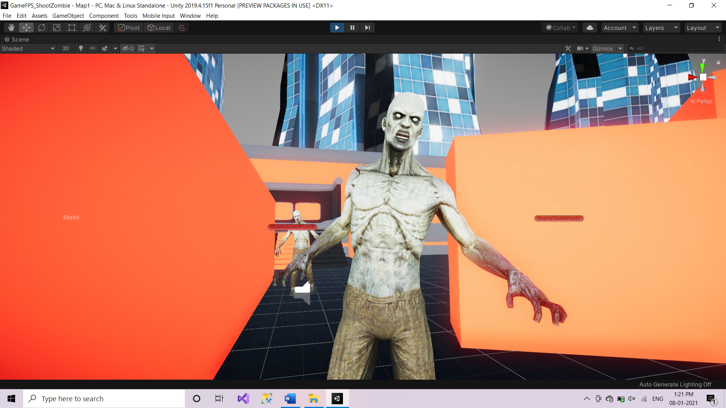
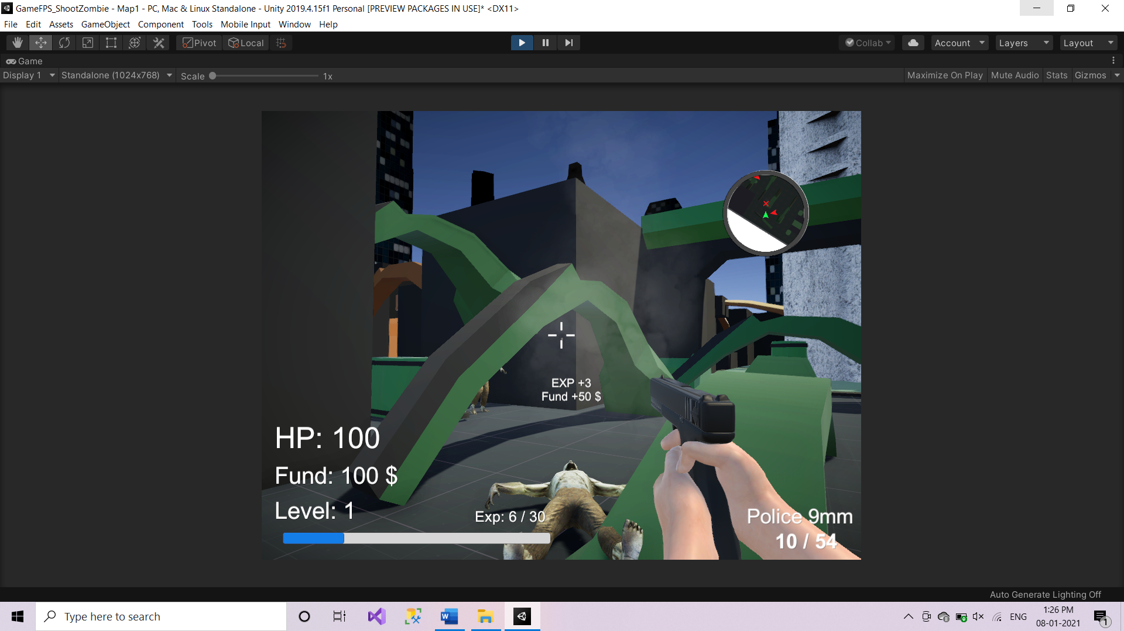
1. Các chứng năng đã làm được
3

Slide 5
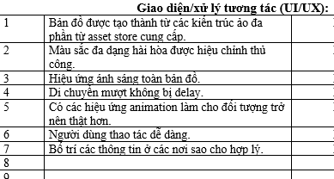
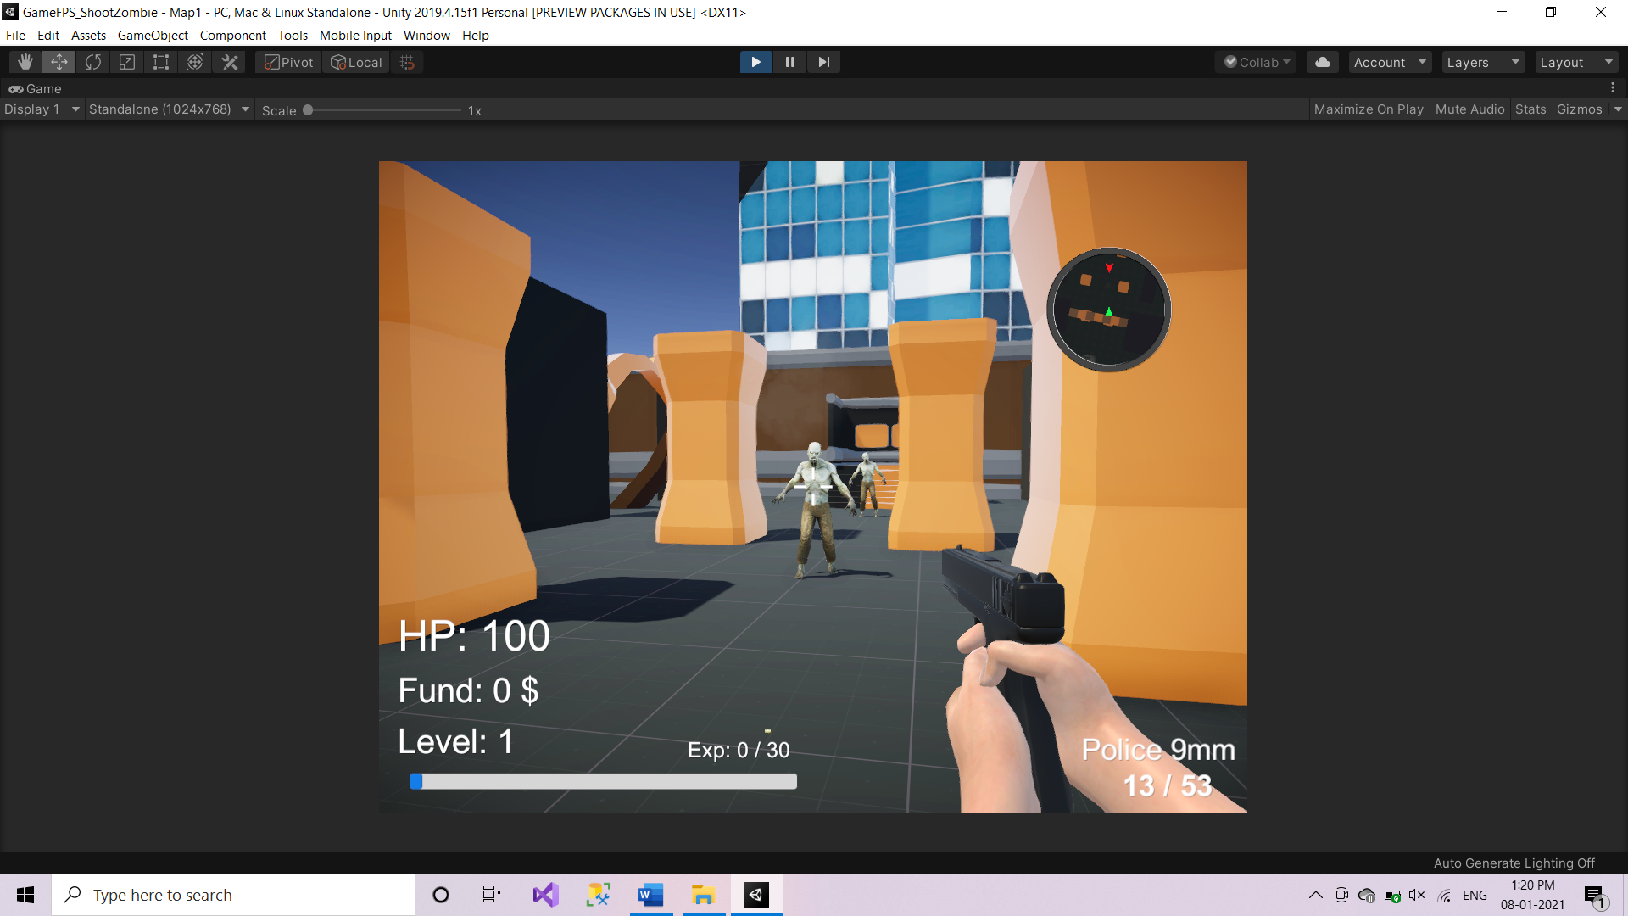
1. Các chứng năng đã làm được
4

Slide 6
2. Demo
2

Slide 7
CẢM ƠN THẦY VÀ CÁC BẠN ĐÃ LẮNG NGHE

